Slide 1
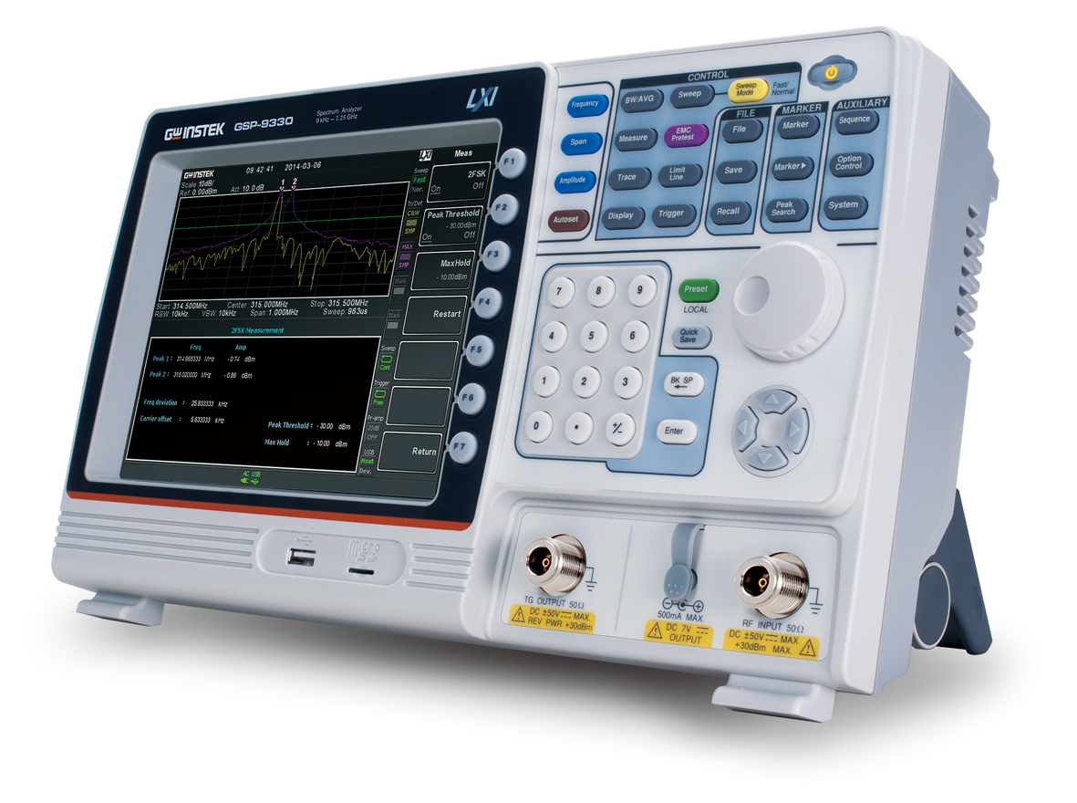
Analizador de Espectros GwInstek GSP-9330

Slide 2


¿Por qué Nosotros?
Nacimos en 1975 , con el fuerte objetivo en Alta calidad y prestaciones para el ámbito profesional y educativo.
Acreditaciones y Premios
"Industrial Technology Advancement Award of Distinction"
"National Small and Medium Enterprise Award"
"ISO-9001 International Quality Accreditation"
"ISO-14001 International Environmental Authentication"
"TAF Instrumental Laboratory Accreditation"

Slide 3
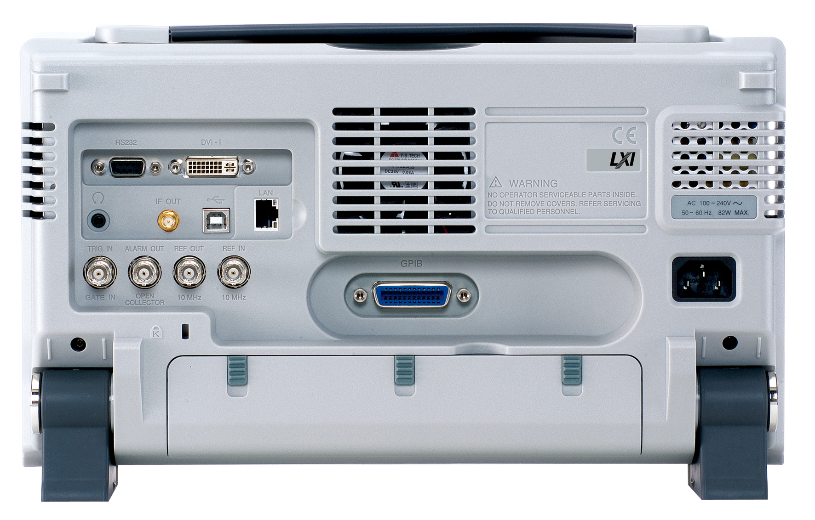

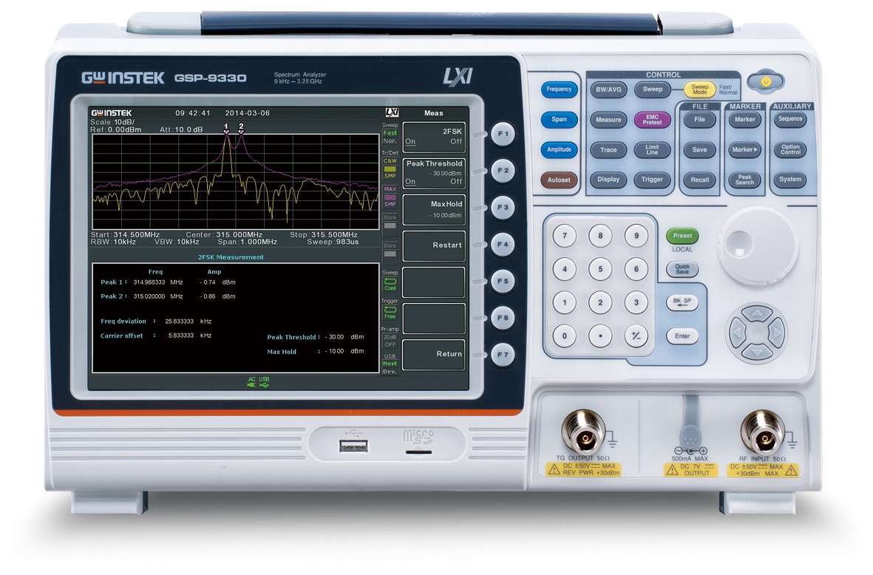
Características Básicas
Frequency Range: 9kHz ~ 3.25GHz
RBW: 1Hz ~ 1MHz (3dB), 6dB EMI Filter: 200Hz, 9kHz, 120kHz, 1MHz
Fastest sweep time: 204us
Sensibility of -149dBm
Built-in Preamplifier, 50dB Attenuator, and Sequence Function
Built-in 2FSK Analysis, AM/FM/ASK/FSK Demodulation & Analysis
Remote control EMI measurement software: SpectrumShot

Slide 4
Características destacadas
Resolución: 1Hz,10Hz,100Hz, 1KHz
Bajo nivel de ruido: 100 Hz a 1Mhz, <-90dBm; 1 MHz a 2.7 GHz ,<-120dBm; 10 MHz a 3.25 GHz ,<-142 dBm
4 detectores separados con configuraciones de Positive-peak, negative-peak, sample, normal, RMS(not Video), Average(EMI), Quasi-Peak(EMI) cada una.
USB/MicroSD socket
Remote Control Interface: LAN, USB, RS-232
Gran soporte Aplicaciones
Soporte técnico 24/7 WorldWide
Supports: Tracking Generator, GPIB Interface, Battery Pack

Slide 5
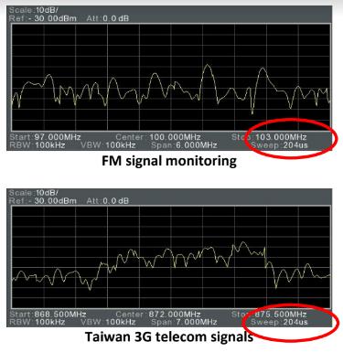
Características destacadas Tiempo de barrido
Tiempo de barrido rápido: característica muy importante en un analizador de espectros. El GSP-9330 provee un tiempo de barrido de hasta 204 us, permitiendo analizar señales rápidas o transitorias por ejemplo señales moduladas en frecuencia/amplitud, señales de Bluetooth, señales con salto de frecuencia o señales de interferencia en la banda ISM.

Slide 6
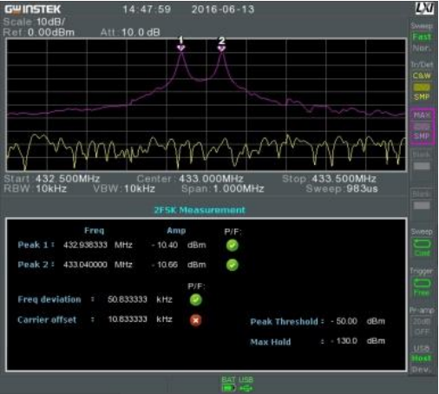
Características destacadas Análisis de señales 2FSK
La modulación 2FSK es ampliamente usada debido en el área de la radiofrecuencia debido a su diseño de bajo costo y bajo consumo eléctrico. La modulación 2FSK es usada en la actualidad en dispositivos electrónicos de consumición masiva, en la electrónica del automóvil y en dispositivos de control industriales.
El GSP9330 permite medir parámetros de estas señales como: potencia de la portadora, desvió de frecuencia FSK, frecuencia de portadora, y offset en la frecuencia de la portadora. El usuario tiene la posibilidad de fijar el criterio a tener en cuenta respecto al offset en la portadora y/o desvió en la frecuencia para realizar pruebas de resultado rápido.

Slide 7
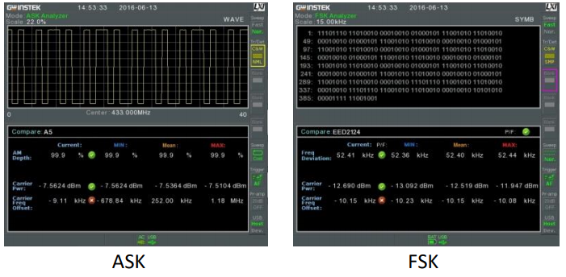
Análisis de señales ASK y FSK
Los sistemas de comunicación ópticos y de radiofrecuencia suelen usar modulación digital de amplitud (ASK). Algunos sistemas de paginación, conexión de teléfono inalámbrico y en el área de la radiofrecuencia también usan señal de modulación por desplazamiento de frecuencia (FSK).
El análisis de estas señales que brinda el GSP9330 incluye medir el índice de modulación AM, desvió en frecuencia, potencia de la portadora, offset en la frecuencia de la portadora, y forma de onda. El usuario puede configurar un índice de modulación, o desvío en frecuencia o potencia y/o offset de la portadora para realizar pruebas de rechazo/admisión.

Slide 8
Señales AM/FM
El dispositivo permite medir el índice de modulación, desvío en frecuencia, tasa de baudios, potencia y/o offset en frecuencia de la portadora y el SINAD (Signal-to-noise and distortion ratio).
Criterios configurables en el índice de modulación, desvío en frecuencia y potencia y/o desvío en frecuencia de la portadora para realizar ensayos de resultado rápido.
Posee mecanismo de demodulación AM/FM que permite conectarse y escuchar señales demoduladas.

Slide 9
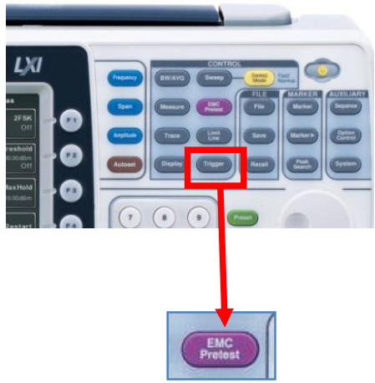
Prueba de compatibilidad electromagnética
El dispositivo tiene un filtro dedicado a interferencia electromagnética con ancho 200/9k/120k/1M (6dB), un amplificador de 20dB de bajo ruido y un Quasi-Peak/Average detect, para conducir ensayos de radiación y conducción luego de conectar el set de puntas especificadas GKT-008.
Esta función en conjunto con estas puntas permite un ensayo casi completo que permite simplificar las mediciones complejas y simular campos lejanos de 3m/10m sin tener que ir a un laboratorio especial. Esto puede ahorrar tiempo de debuggeo y el dinero gastado en ir reiteradas veces a laboratorios especializados.

Slide 10
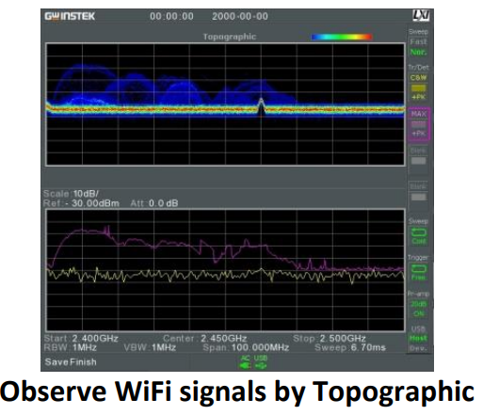
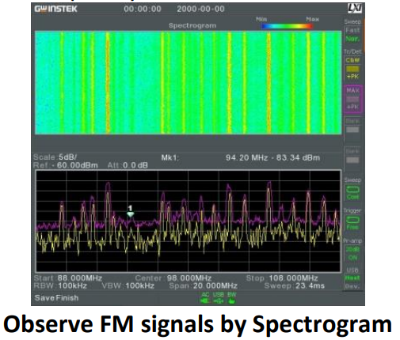
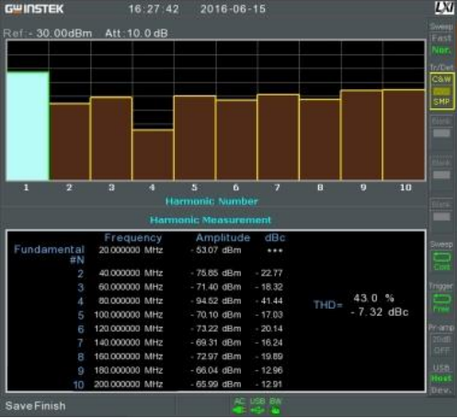
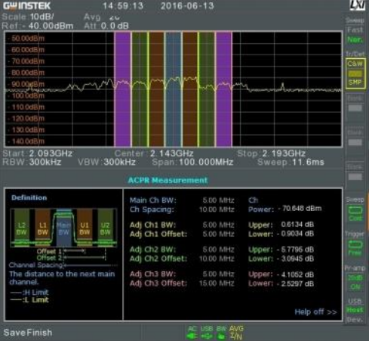
Análisis y procesamiento gráfico
Distintos tonos y colores para persistencias distintas
Uso de hasta 2 marcadores para hallar relaciones
Medición simultánea de potencia, frecuencia y tiempo
Modo armónico: es posible medir la amplitud de la frecuencia fundamental y hasta el 10mo armónico de una señal.

Slide 15
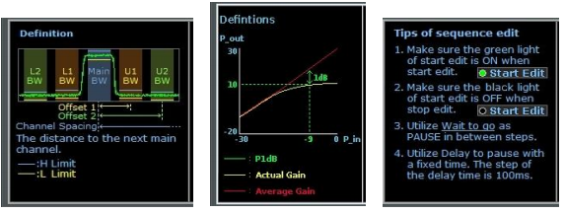
User Friendly
iconos claros y visuales
Fución help
Manuales y documentación consisa
Encendido rápido (configurable para cada día de la semana)

Slide 16
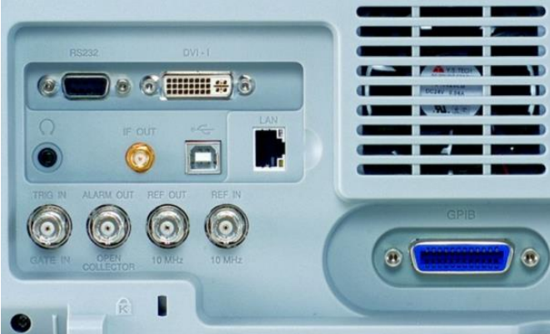
Conectividad
El instrumento permite conectarse a tarves de entradas USB, LAN, RS-232 y GPIB. Esta es compatible con programas compatibles con la norma IEEE488.2.
Además permite almacenar las mediciones y/o información en dispositivos USB y micro SD.
Tiene salida DVI con resolución 800x600.

Slide 17
Comparación con productos similares
Modelo | GSP-9330 | N9322 | RSA306B
Company | GW Instek | Keysight | Tektronix
Frecuency Range | 9 kHz to 3.25 GHz | 9 kHz to 7 GHz | 9 kHz - 6.2 GHz
Maximum Analysis Bandwidth | 1 MHz | 1 MHz | 40 MHz
Phase Noise @1GHz | -113 dBc/Hz | -90 dBc/Hz | -84 dBc/Hz
Real Time Capabilities | YES | NO | YES
Dynamic Range | -145 dBm to +33 dBm | -152 dBm to +20 dBm | -160 dBm to +23 dBm
Warranty | 3 Years | 3 Years | 3 Years
Price | US$ 6,670 | US$ 12,953 | US$ 4,130

